Slide 1
BlackHole.io
Ивлев Тимофей
Яндекс лицей

Slide 2

Идея
Простая онлайн аркада про чёрные дыры. Игрок имеет возможность уничтожить соперника, поглотив его в свою черную дыру. Игроки сражаются между собой, чтобы занять первое место.

Slide 3

Структура проекта:
Клиент – сама игра у пользователя.
Сервер – приложение связывающее клиенты.
База данных игроков – хранится вся информация об игроках для сервера.
Технологии:
Pygame – графика.
Socket – связь с сервером.
Hashlib – шифрование.
Ctypes – работа с системой.

Slide 4
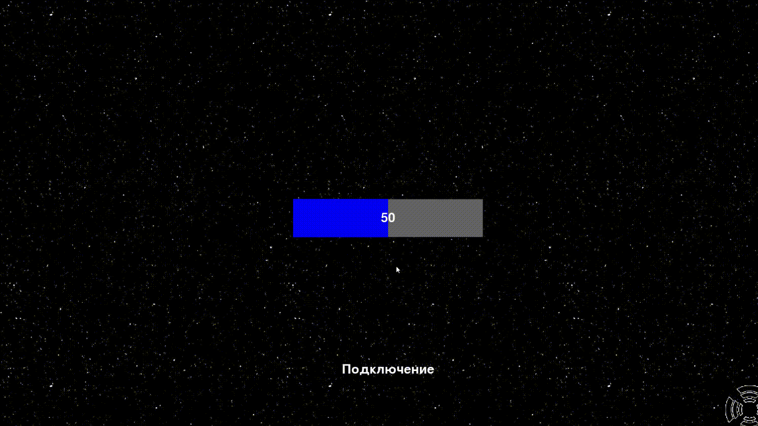
Интерфейс:

Slide 5
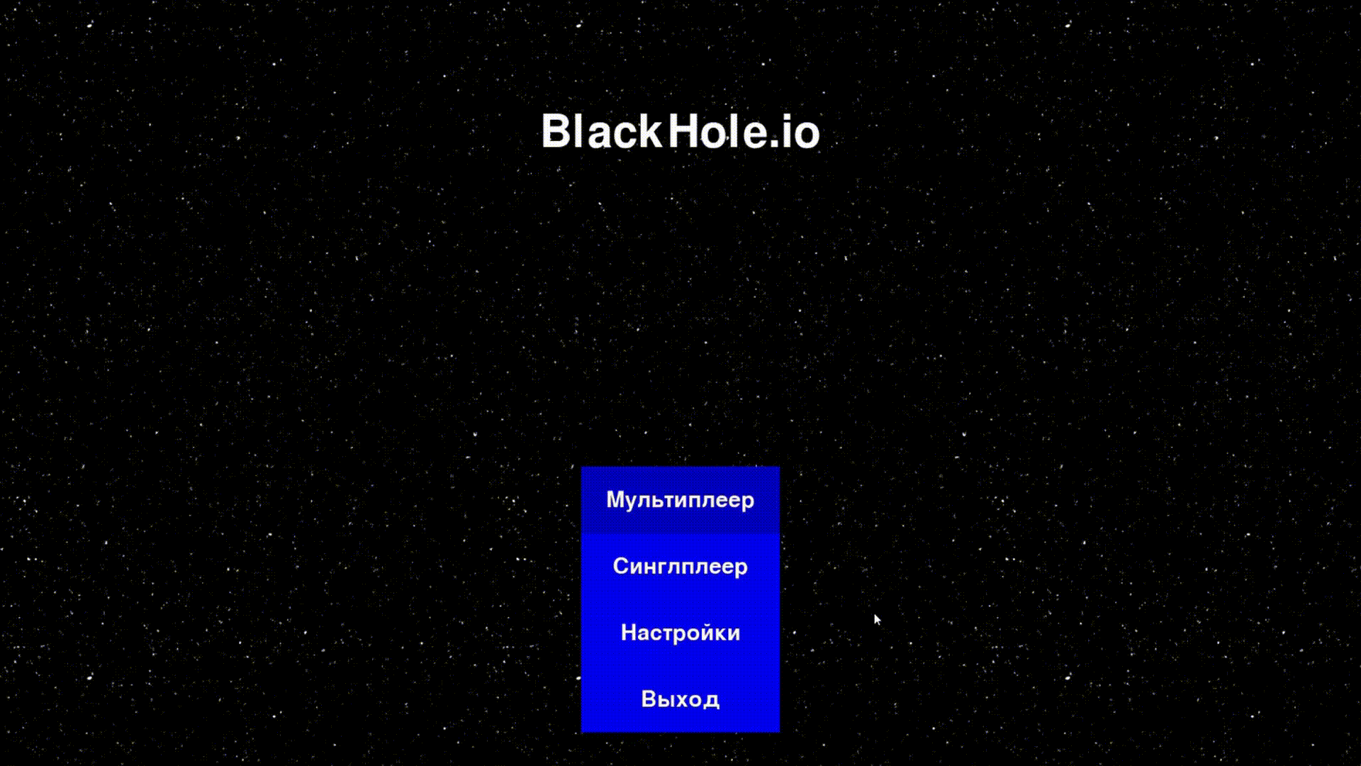

Slide 6
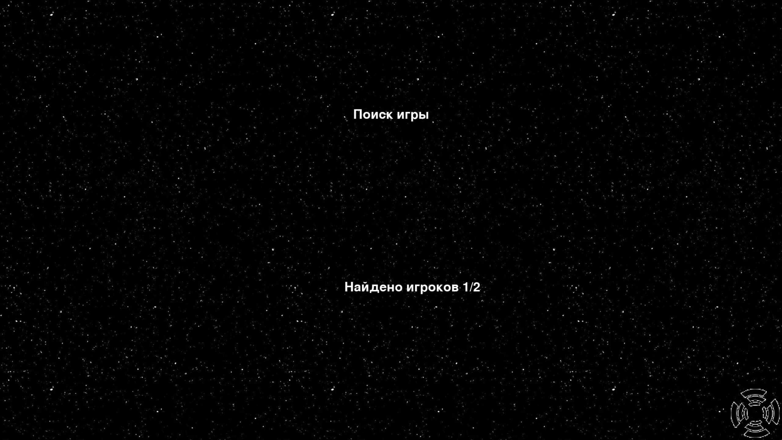

Slide 7
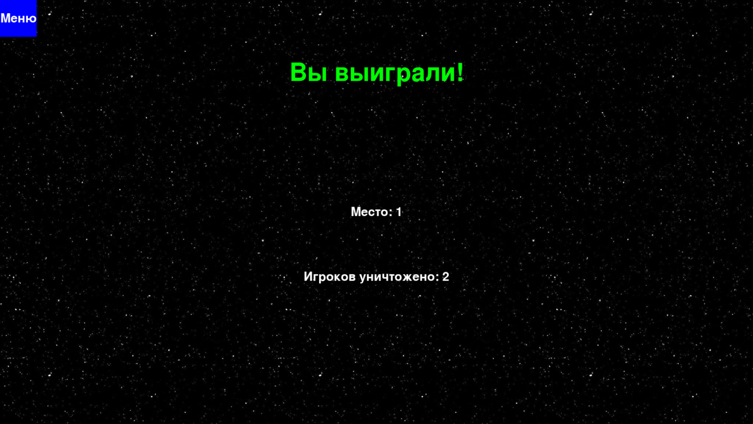
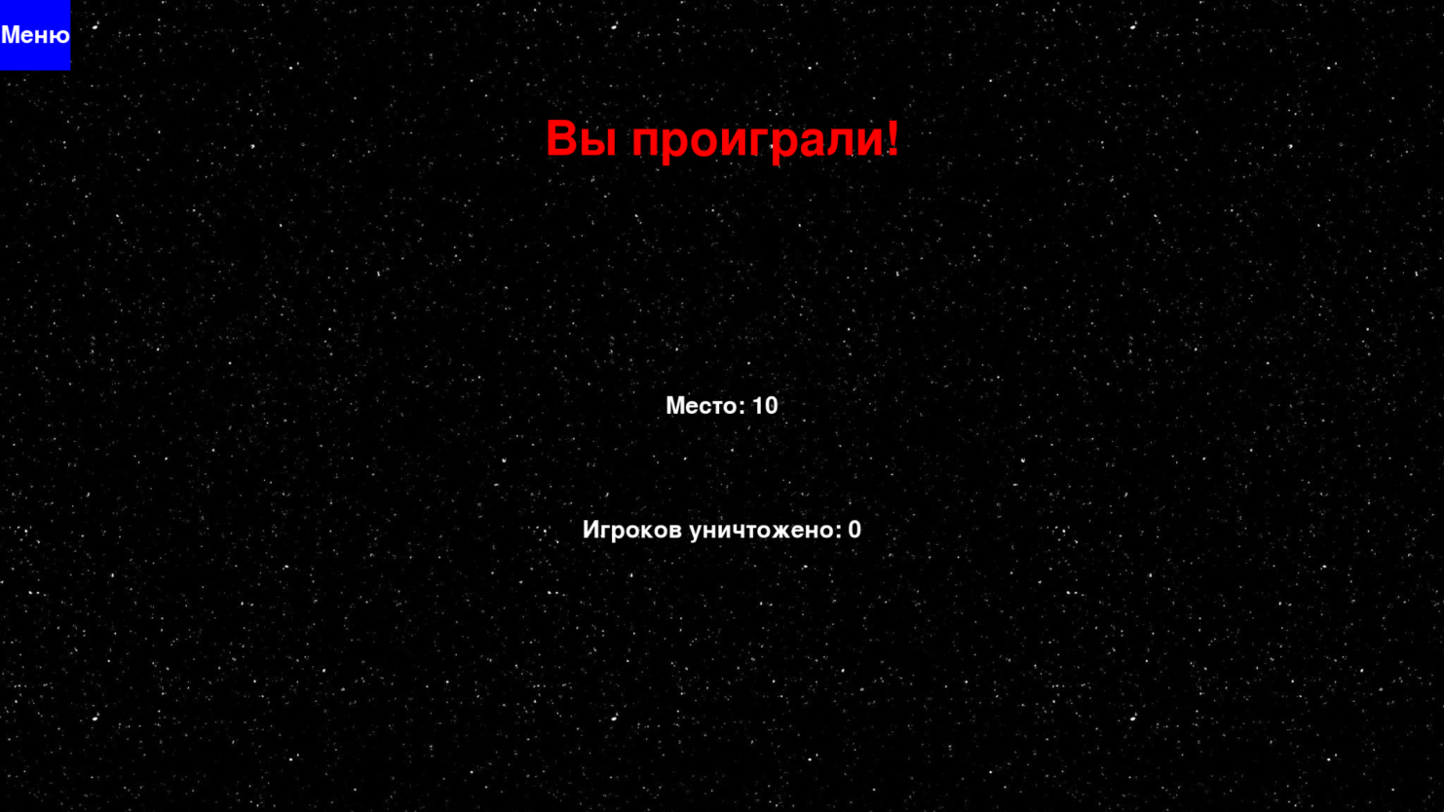

Slide 8
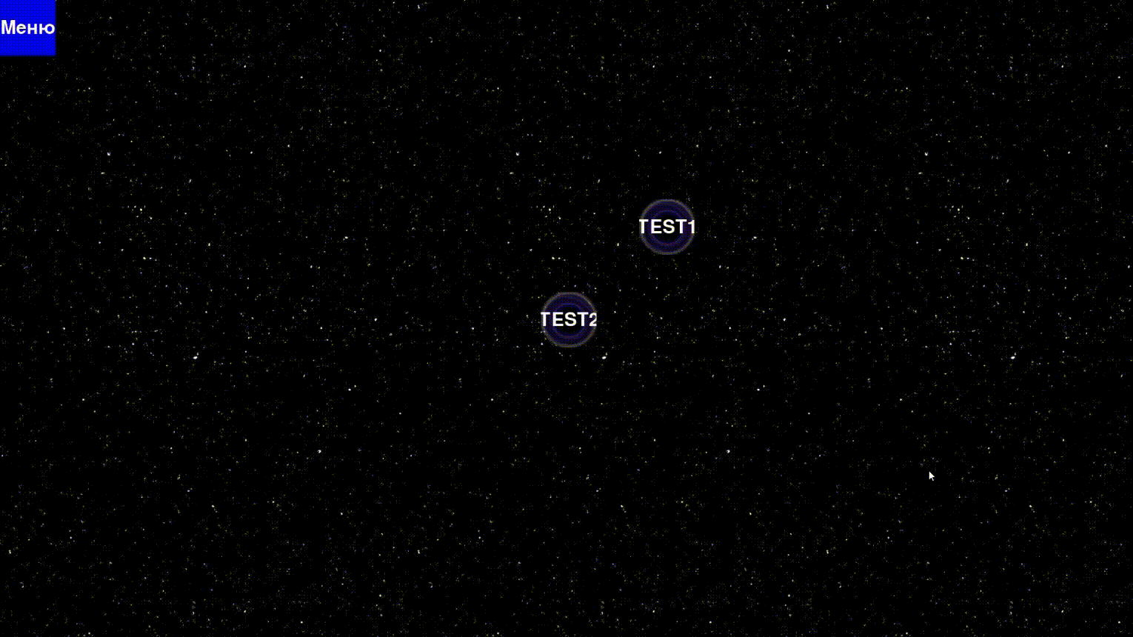
Игра:

Slide 9
Спасибо за внимание!

